Slide 1
实验方案
围绕底层控制、局部视觉规划、仿真验证和实物部署开展分层实验
HIMLoco策略训练
D435i深度恢复点云
1. 底层运动控制
HIMLoco与RAM跟踪对比
2. 局部感知与规划
局部BEV与双层代价
统一导航速度接口
FMM引导足迹MPPI
Go2与D435i标定
三档离散高度场景
4. 实物系统部署
VIO与ROS2数据链路
3. 仿真实验验证
30个固定种子消融
野外混合地形验证
VIO噪声与外部对比
平台：Unitree Go2、Intel RealSense D435i、Isaac Gym 正式实验：750轮

Slide 2
技术路线
深度视觉建立局部几何代价，FMM提供走廊引导，足迹MPPI生成平滑速度指令
训练并部署HIMLoco
深度图恢复局部点云
1. 运动控制准备
验证速度跟踪精度
2. 视觉几何建图
地面过滤与BEV栅格化
固定底层控制策略
构建硬碰撞层和软代价层
三档场景和VIO噪声实验
FMM生成参考走廊
4. 验证与能力扩展
iPlanner等方法对比
3. 局部运动规划
足迹MPPI采样与评价
视觉可通行性与实物部署
输出线速度和角速度
第三章：几何规划 第四章：视觉可通行性 第五章：Go2实物系统

Slide 3
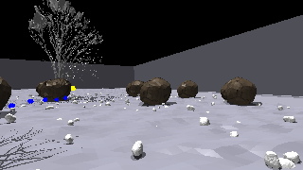
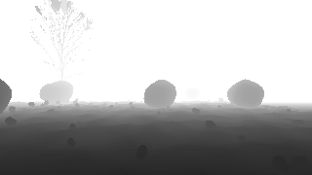
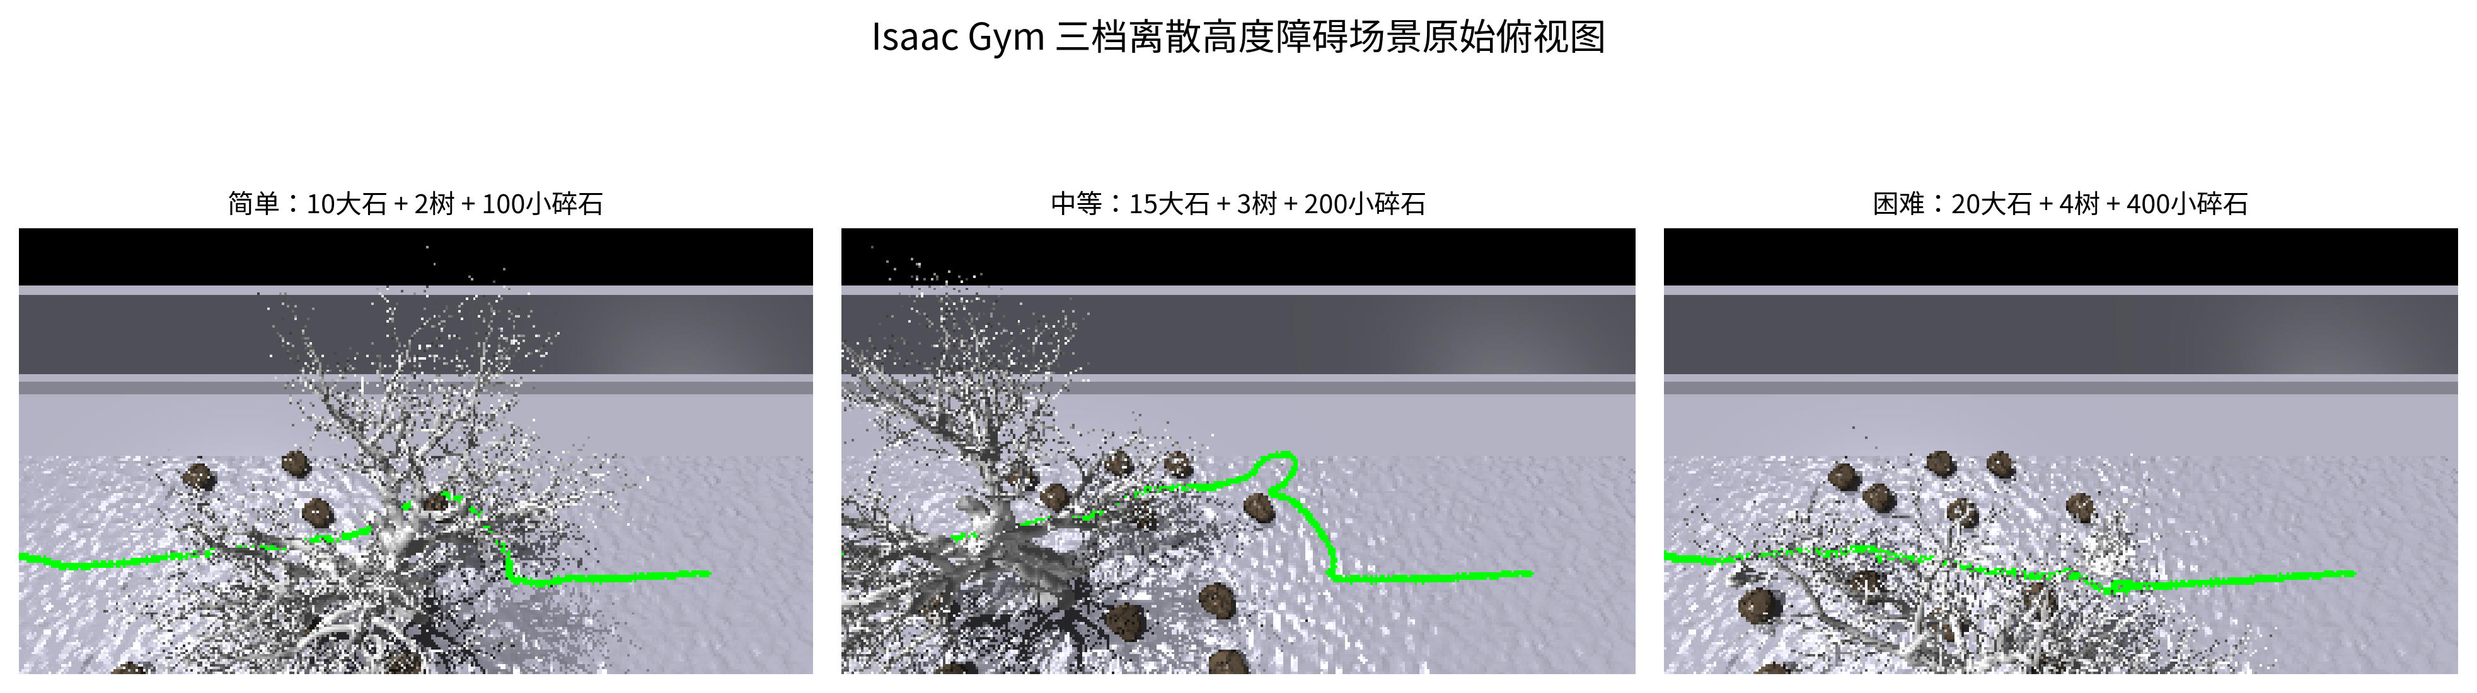
分层视觉导航与运动控制总体框架
第三章已完成系统与实验评估流程
感知与任务输入
局部感知与运动规划
已完成实验
RGB-D点云投影
生成局部BEV
局部BEV
高度图与障碍图
双层代价地图
硬碰撞层与软安全代价
D435i彩色图
D435i深度图
VIO位姿
（理想或含噪）
简单、中等、困难三档场景
每种方法30个固定随机种子
FMM参考走廊
足迹MPPI
轨迹优化
速度指令
(vx, wz)
局部目标点
内部消融
固定膨胀FMM、双层代价FMM、
足迹MPPI
外部方法对比
iPlanner、PS-DWA、SAPF
运动控制输入
HIMLoco强化学习运动控制器
期望机身速度
VIO鲁棒性
理想、轻度、中度、重度噪声
HIMLoco
策略网络
本体感知状态
状态与历史观测
编码器
关节位置
目标值
共完成750轮正式闭环实验
历史观测
所有导航规划方法共用同一底层运动控制策略

